Slide 1
Социально-педагогическое сопровождение детей и подростков в постэкстремальном периоде
Подготовила: О.А.Щербакова,
социальный педагог МБОУ ЦДК «Детство» г. Краснодара

Slide 2
Цель реабилитационного пространства
обеспечение единства и непрерывности реабилитационного процесса, включающего профилактику на основе анализа ситуации, выявление наиболее типичных эмоциональных расстройств, ведущих к дезадаптации, и определяющего основные направления и содержание социально-педагогической работы

Slide 4
Основные определения
Социальная работа – любая деятельность, направленная на помощь нуждающемуся человеку.
Смысл социальной работы – это деятельность по оказанию помощи индивидам, семьям, группам в реализации их социальных прав и в компенсации физических, психических, интеллектуальных, социальных и иных недостатков, препятствующих полноценному социальному функционированию.
Клиент – человек или группа, которым предоставляется помощь социального работника.

Slide 5
Основные определения. Часть 2
Объект социальной работы – индивиды, семьи, группы, общности, находящиеся в трудной жизненной ситуации.
Трудная жизненная ситуация – это ситуация, которая нарушает или грозит нарушить возможности нормального функционирования индивидов, семей, групп, общностей.
Предмет социальной работы – социальная ситуация.
Социальная ситуация – конкретное состояние проблемы конкретного клиента социальной работы, индивидуального или группового, со всем богатством своих связей и опосредованных воздействий, имеющих отношение к разрешению данной проблемы.

Slide 6
Цель деятельности социального педагога в работе с ребенком в постэкстремальный период
улучшение или облегчение субъективного переживания клиентом своего положения

Slide 7
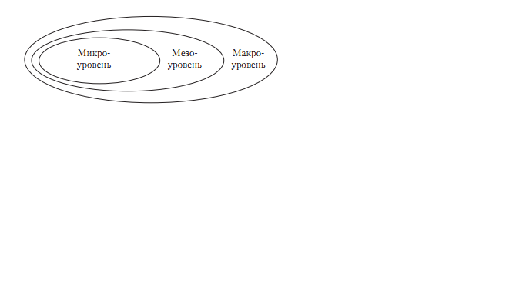
Уровни преобразовательной деятельности социального педагога
макроуровень;
мезоуровень;
микроуровень.

Slide 8
Главная задача работы социального педагога с детьми
организация условий для развития социально активной личности, способной к созидательной деятельности

Slide 9
Ближайшие задачи социально-педагогического сопровождения эмоционального состояния ребенка, подростка в постэкстремальном пространстве
активизировать кадровые ресурсы ОУ в организации помощи детям дошкольного и школьного возраста в развитии их адаптационных способностей к сложившимся обстоятельствам;
использовать потенциал семьи и различных общественных структур в организации совместной деятельности, способствующей созданию комфортной эмоциональной атмосферы ;
организовать профилактическую и коррекционно-развивающую работу по психологическому сопровождению детей и подростков;
организовать семинары педагогов в целях повышения их компетентности в работе с детьми и подростками в постэкстремальный период;
сформировать потребность в улучшении психологического климата среди коллег, а затем и среди учащихся;
повысить грамотность родителей с целью развития умения самопомощи и помощи детям и подросткам в ситуации постстресса.

Slide 10
Социальная дезадаптация
нарушение взаимодействия индивидума со средой, характеризующееся невозможностью осуществления им в конкретных микросоциальных условиях своей позитивной социальной роли, соответствующей возможностям

Slide 11
Особенности работы с детьми и подростками в постэкстремальный период
активное привлечение детей и подростков к участию в культурно-массовых, физкультурно-оздоровительных, спортивных мероприятиях;
привлечение детей к мероприятиям, направленным на улучшение школьного быта и благоустройства территории школы;
работа по патронированию подростками одиноких людей;
улучшение психологического климата в коллективе

Slide 12
Особенности работы социального педагога с педагогическим коллективом
улучшение психологического климата в коллективе (и отслеживание динамики);
проведение семинарских занятий по работе с детьми и подростками в постэкстремальный период для педагогов;
обучение педагогов правильному реагированию на горе учащихся

Slide 13
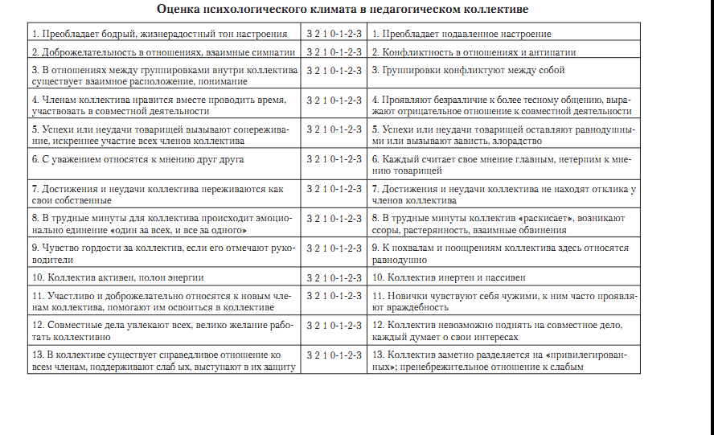
активное привлечение детей и подростков к участию в культурно-массовых, физкультурно-оздоровительных, спортивных мероприятиях;
привлечение детей к мероприятиям, направленным на улучшение школьного быта и благоустройства территории школы;
работа по патронированию подростками одиноких людей

Slide 14
Горевание
Горе - это сильные эмоции, переживаемые в результате утраты близкого человека.
Горе - это процесс, при помощи которого человек работает с болью утраты, обретая чувство равновесия и полноты жизни.
Горе - процесс функциональной необходимости, но не слабости.

Slide 15
Общие установки в отношении потери и горя
Внимательно слушать, быть свободным к «слушанию сердцем».
Дать ребенку знать, что вам известно о его горе.
Всем своим поведением дать понять, что любые эмоции нормальны и уместны, даже такие, например, как чувство гнева, слезы, апатия и т.д.
Своим поведением дать понять, что говорить об умершем хорошо и не страшно.
Сочувствовать утрате и боли.
Показывать пример терпимого отношения к самым разным чувствам.

Slide 16
Предрассудки, усугубляющие переживание потери и горя
Избегать контактов с переживающими горе людьми, потому что чувствуете себя неловко или беспомощно.
Говорить, что вы не знаете, как себя чувствуют люди, если у вас не было такой потери.
Избегать разговора, который начинает ребенок или его родители, только потому, что вы боитесь напомнить им об их боли.
Обманывать детей, скрывать от них реальность смерти.
Говорить о том, что должен думать скорбящий человек, что он должен чувствовать.
Ожидать, что применение каких либо техник, методик или подходов может заставить человека быстро излечиться от его проблем.

Slide 17
Правила проведения родительского собрания
Первые собрания лучше провести совместно с классным руководителем, психологом, зам.директора по ВР.
Выйти за рамки лекционной и консультативной форм, провести с родителями упражнения.
Родительское собрание целесообразно завершить оценкой, которая показала бы оправдались ли ожидания родителей, что было особенно значимым для каждого родителя, какие выводы для себя они сделали.
В конце собрания необходимо выяснить изменилось ли у родителей понимание рассматриваемого вопроса (каждый родитель должен решить сам, что необходимо пересмотреть или изменить в себе).

Slide 18
Благодарю за внимание!

